Slide 2
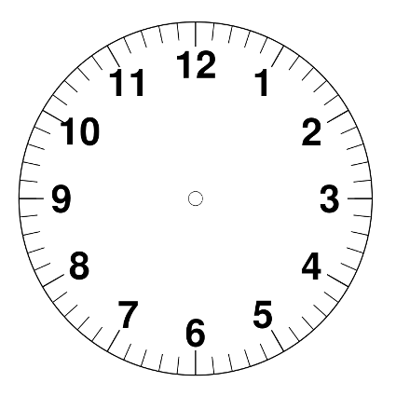
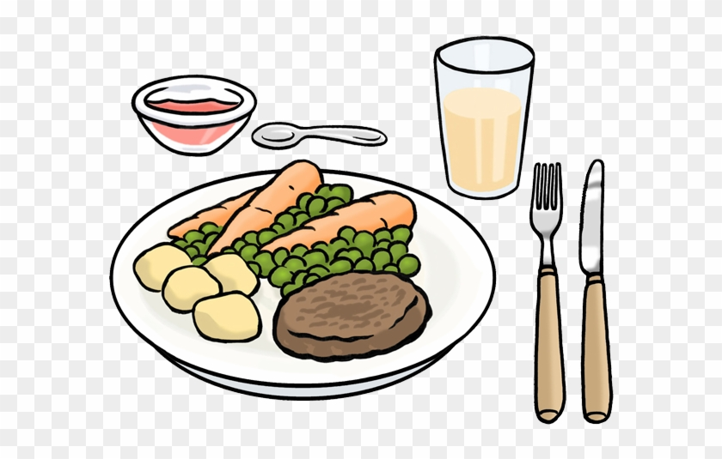





 | Montag | Dienstag | Mittwoch | Donnerstag | Freitag
1a/1b/1c
12:00
HA
12:45
HA
HA
HA
13:35
14:10

